Slide 1
Menulis skenario? Gampang, Kok!

Slide 2
Mengapa perlu ada skenario?

Slide 3
Apakah perbedaan menulis skenario dengan menulis naskah lain?

Slide 4
6 steps of story making

Slide 5
Ide (1)
Dari manakah ide diperoleh?
Perhatikan kejadian menarik di sekitarmu.
Perhatikan topik atau permasalahan-permasalahan yang menarik.
Menulis tentang buku, film, atau hal lain yang menarik minatmu.
Perhatikan orang yang berlalu-lalang, buatlah khayalan.
Mengulik pengalamanmu, perhatikan bagaimana pengalaman itu bisa mempengaruhimu.
Menuliskan mimpi semalam.

Slide 6
Form (2)
Setelah ide cerita didapatkan, maka yang selanjutnya harus dipikirkan adalah form atau dalam bentuk apakah cerita tersebut akan dikemas. Apakah live action, animasi pendek, augmented reality, buku cerita, atau bentuk yang lainnya.

Slide 7
Idiom (3)
Idiom berkaitan dengan bagaimana cerita akan disampaikan. Idiom ini sangat erat kaitannya dengan identitas penulis yang membuatnya karena berkaitan dengan ciri khas, style, gaya bertutur, dan teknis menulis lainnya.

Slide 8
Structure (4)
Structure membahas mengenai komposisi penyusun cerita secara utuh, bukan hanya ceritanya saja tapi juga mencakup komposisi visualnya.

Slide 9
Craft and surface (5)
Konsep cerita yang baik perlu diimbangi juga dengan penguasaan teknis dan skill yang baik. Teknis dan skill ini mencakup penguasaan kosa kata, diksi atau pemilihan kata-kata, pengetahuan mengenai teknis kamera, dan lain-lain.

Slide 10
Apakah semua orang bisa menulis?
YA! Kemampuan menulis bisa dipelajari.

Slide 11
Teknik menulis fast writing
Ambil kertas dan pensil, atau buka laptop sekarang!
Pikirkan sebuah kata atau tema.
Tanpa banyak berpikir, tuliskanlah semua hal yang terbersit di pikiranmu.
Menulislah secepatnya. Buat deadline sendiri, misalnya : 5 menit.
Tulis terus, jangan pikirin bagus/jelek, geje/keren, salah/benar. Yang penting, tulis semuanya! Ingat, waktumu 5 menit aja lho!
Editing itu belakangan!
Highlight kalimat-kalimat yang kamu suka.
Kembangkan kalimat itu selanjutnya.

Slide 12
Yuk, berlatih fast writing!
Waktu: 5 menit

Slide 13
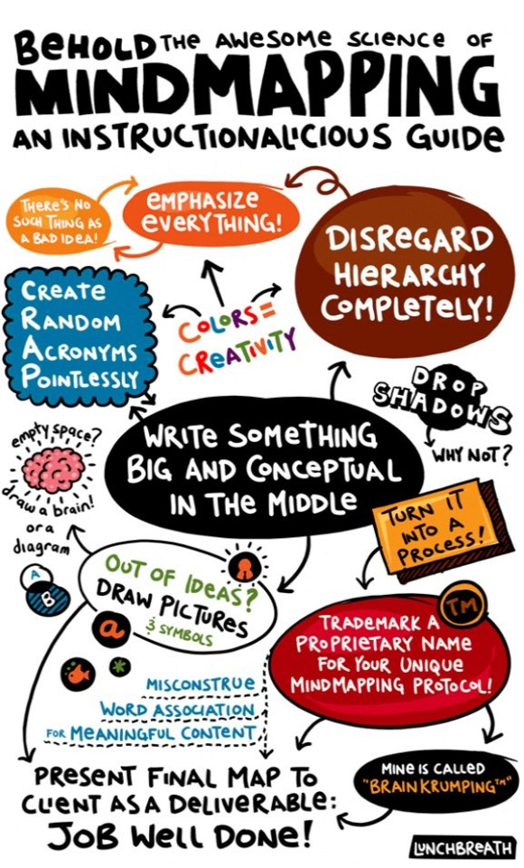

Slide 14
Tricky trics
Latihan menulis setiap hari.
Membaca.
Pelajari cara menulis.
Terus menulis sampai selesai, jangan dulu pikirkan masalah editing, belakangan aja.
Buatlah tempat untuk menulis.
Tulis tentang sesuatu yang kamu tahu dan kuasai.
Riset
Berikanlah tulisanmu pada orang lain, mintai komentarnya.

Slide 15
Deskripsi karakter

Slide 16
Mendeskripsikan karakter berarti membuat informasi-informasi yang detail tentang tokoh yang ada di dalam cerita.
Tujuannya adalah untuk membuat penanaman informasi supaya penonton atau pembaca dapat memahami isi cerita.
Dalam produksi animasi, deskripsi karakter ini akan memudahkan ilustrator atau character artist dalam menggambarkan tokoh secara visual.
Deskripsi karakter berisi penjelasan tentang nama karakter, jenis kelamin, usia, hobi atau kebiasaan, ciri-ciri fisik, ukuran tinggi dan berat badan, serta latar belakang kehidupan tokoh.

Slide 17
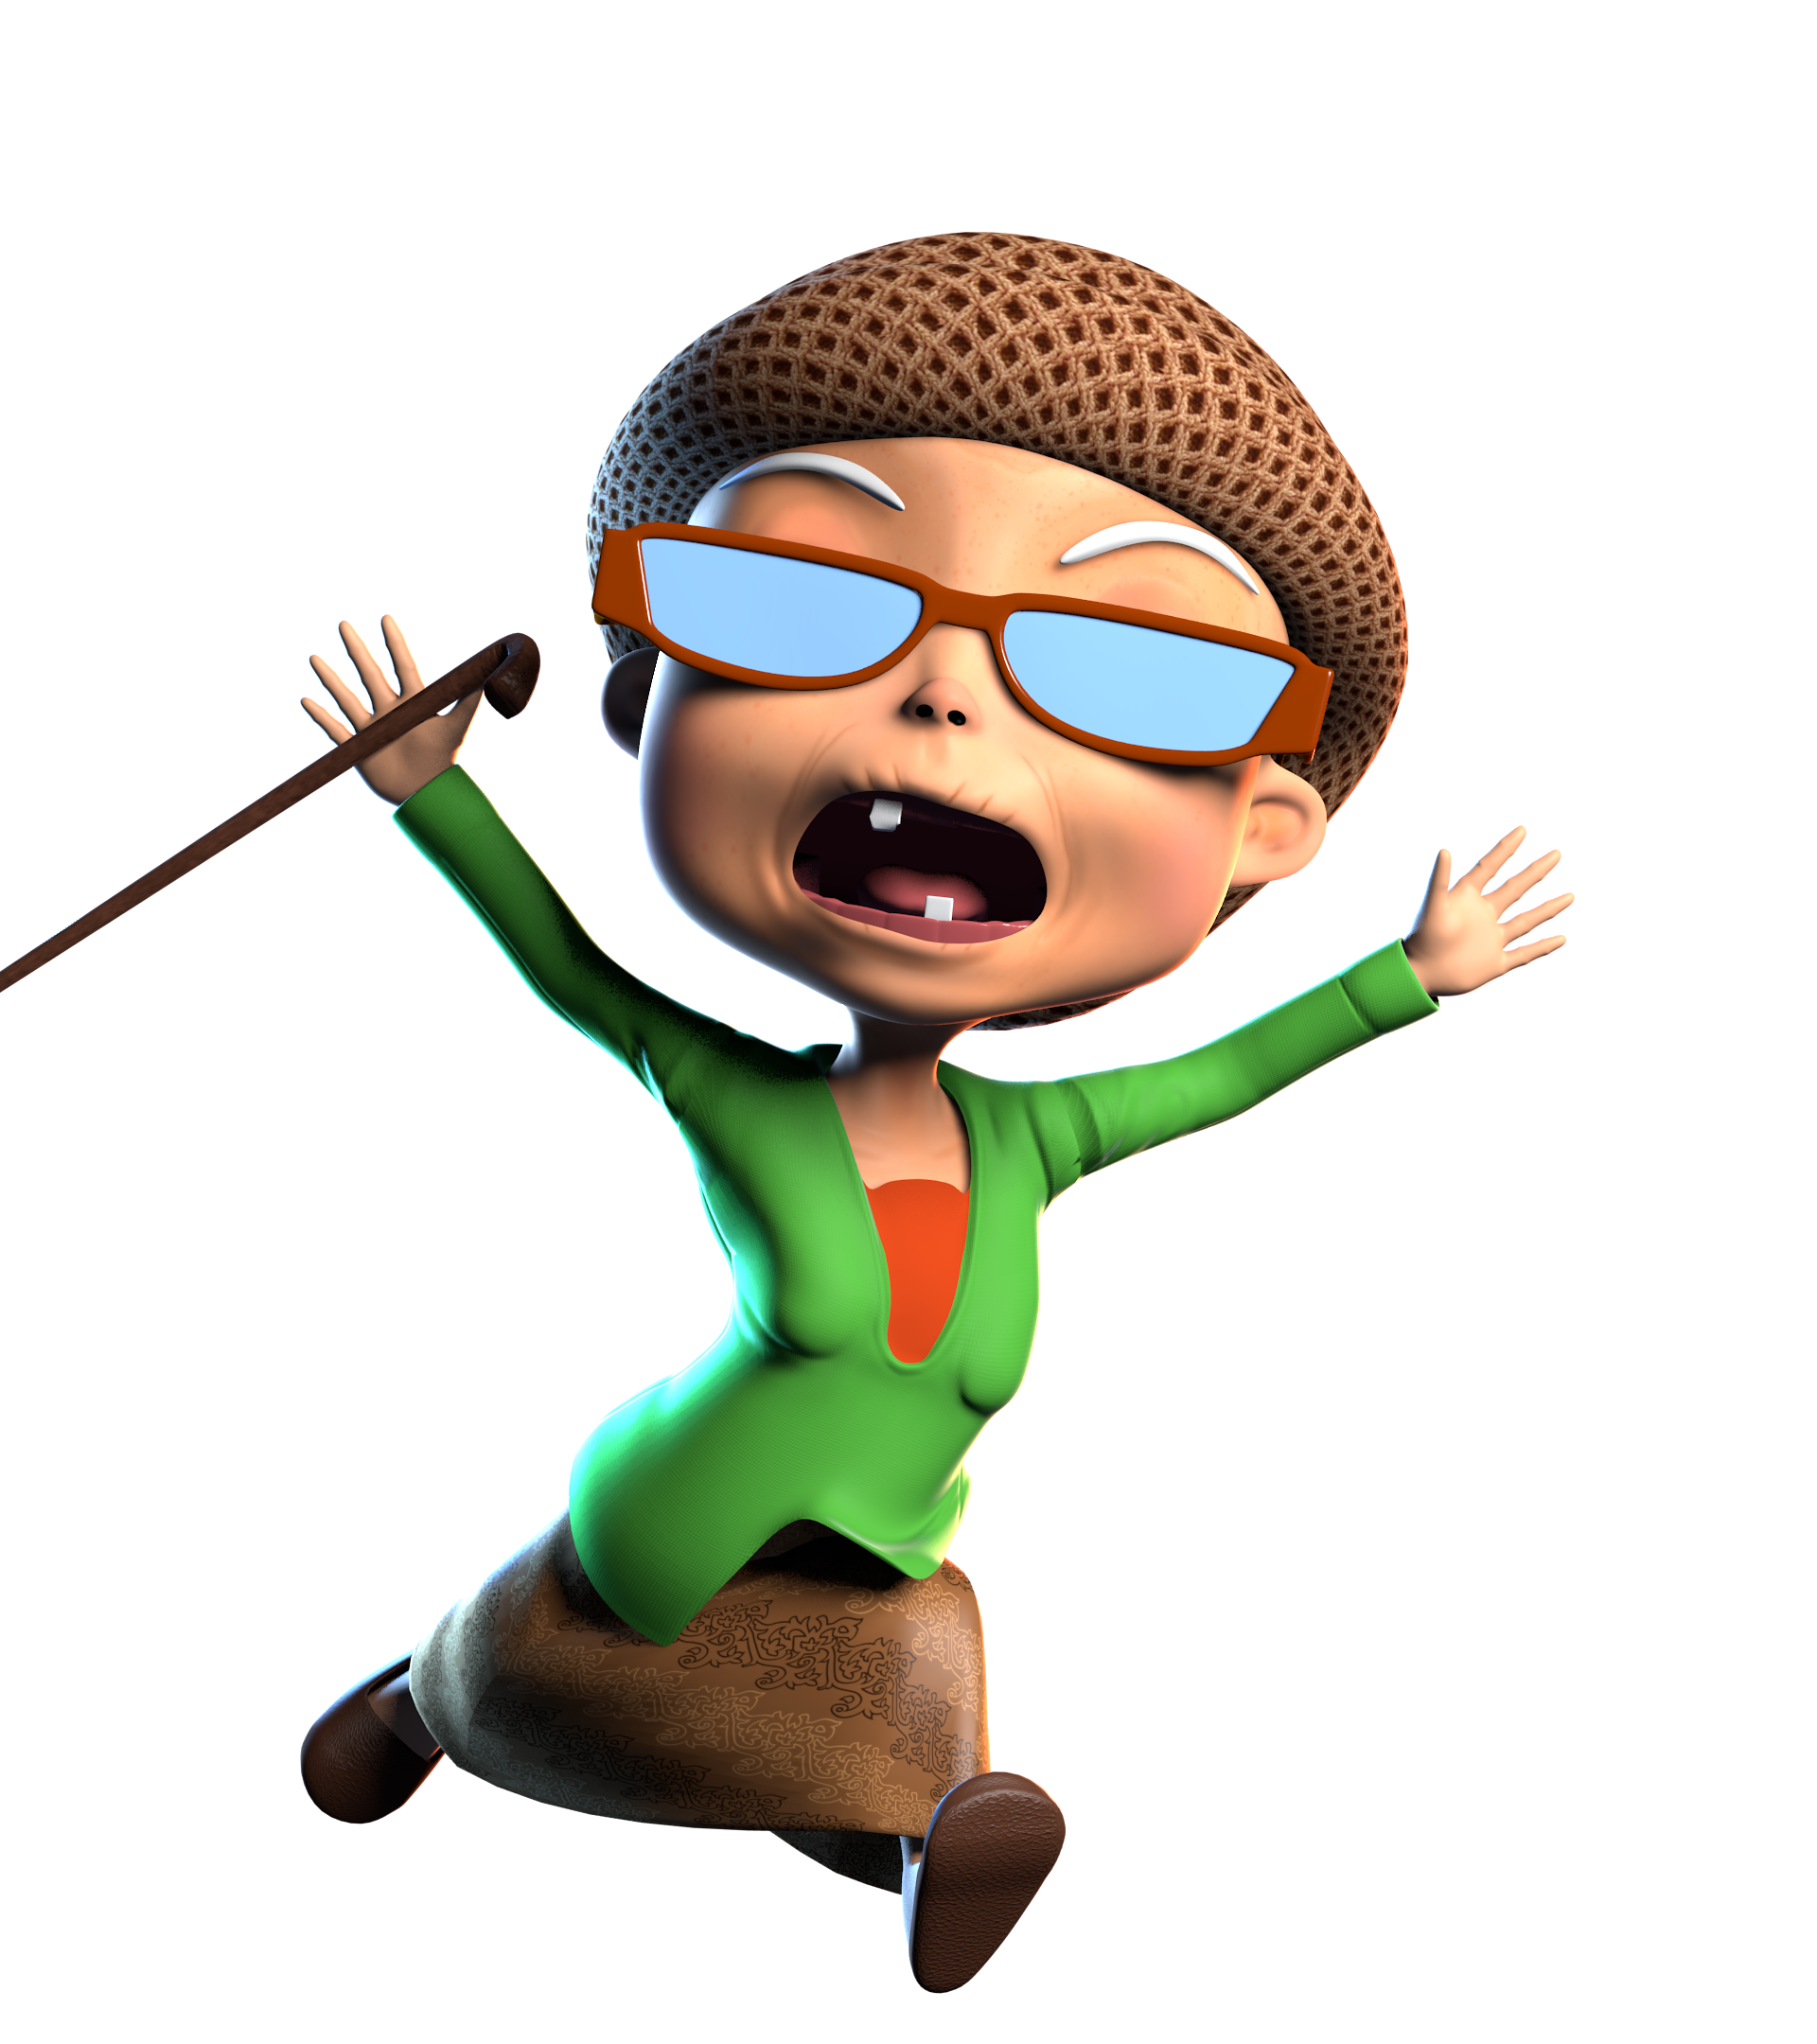
Super neli
Usia : 75 tahun
Jenis Kelamin : Perempuan
Pekerjaan : Melawan kejahatan di Bumi.
Hobi : Pencak silat dan bela diri.
Karakteristik Fisik
SUPER NELI adalah seorang nenek tua dengan dua buah gigi dan menggunakan kebaya. Kacamata yang digunakannya membuat ia terlihat unik dan misterius. SUPER NELI sangat gesit dan kuat. Suara teriakannya yang kencang membuatnya semakin menggemaskan.

Slide 18
Latar Belakang
SUPER NELI diasingkan oleh keluarganya karena keluarganya berpikir bahwa ia adalah sumber permasalahan. Hal ini membuat SUPER NELI dikirimkan ke sebuah panti jompo yang bernama Matahari Senja.
Di usianya yang sudah tua, SUPER NELI ingin menjadi seseorang yang suka menolong dan berguna bagi orang lain.
SUPER NELI mempelajari bela diri dari sebuah buku yang diberikan oleh Ni Odah yang sebelumnya juga pernah tinggal di panti jompo Matahari Senja. Setelahnya, ternyata SUPER NELI menjadi super hero.
Sebagai seorang super hero, ia tidak menyukai kejahatan. Meskipun sudah menjadi super hero, SUPER NELI tetap takut pada ayam.

Slide 19
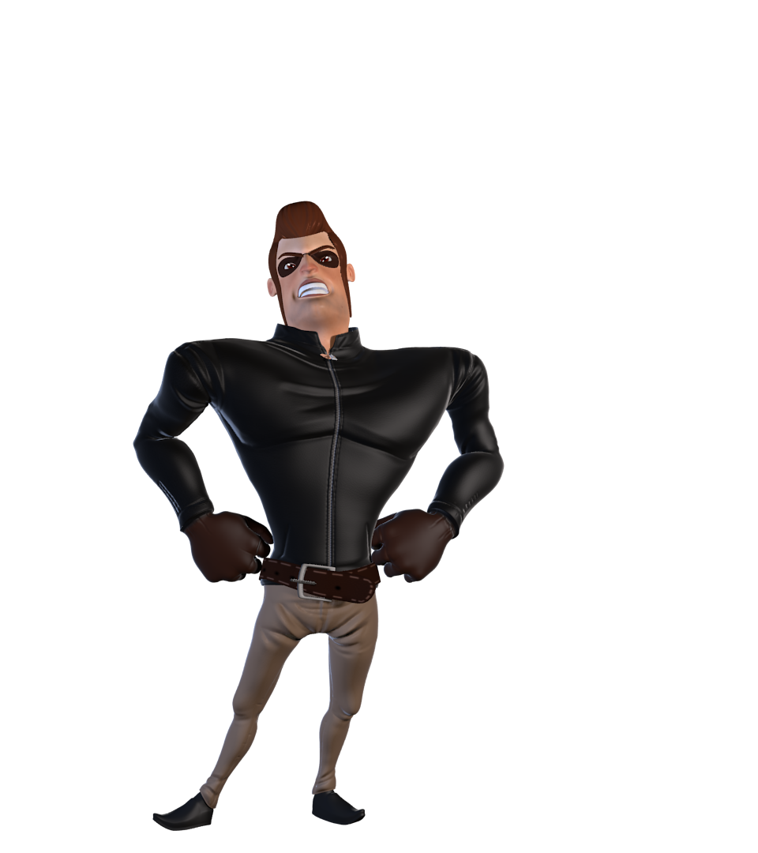
Super galak
Usia : 40 tahun
Jenis Kelamin : Laki-laki
Pekerjaan : Melakukan kejahatan dan membuat kerusuhan.
Hobi : Membuat kerusuhan.
Karakteristik Fisik
Berbadan tegap, menggunakan topeng dan memiliki rambut bergaya Elvis Presley.

Slide 20
Latar Belakang
Berbeda dengan penampilannya yang terlihat jahat, Super Galak sebenarnya adalah seorang penyayang. Tetapi, sikapnya yang penuh kasih sayang itu membuat banyak orang mengolok-oloknya. Itulah alasan mengapa ia pada akhirnya memutuskan untuk menjadi orang jahat dan sering membuat kerusuhan.

Slide 21
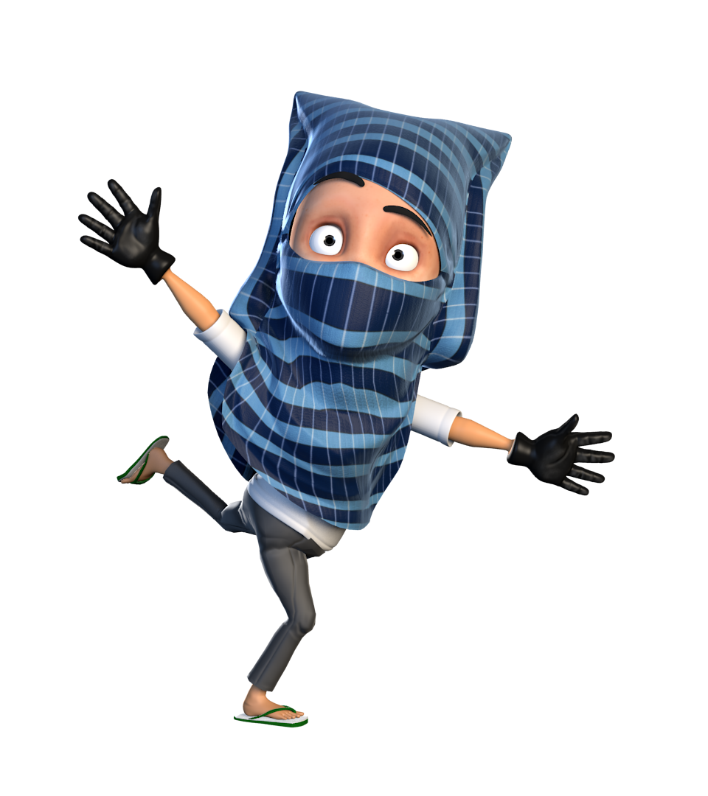
Si kampret
Usia : 25 tahun
Jenis Kelamin : Laki-laki
Pekerjaan : Mencuri, menguntit dan mengambil hak orang lain.
Hobi : Membuat kerusuhan
Karakteristik Fisik
Bertubuh kecil dan mungil, menggunakan sandal jepit dan memakai sarung sebagai penutup kepala.

Slide 22
Latar Belakang
Si Kampret adalah seorang maling kampung yang bercita-cita menjadi seorang penjahat yang hebat. Ia merasa tidak percaya diri dengan wajahnya sehingga ia menutupinya dengan kain sarung. Ini adalah rahasia besar yang dimilikinya.

Slide 23
Buatlah deskripsi 1 karakter yang memungkinkan untuk ada di serial super neli!

Slide 24
Alur, plot dan setting

Slide 25
Alur
Alur atau jalan cerita adalah rangkaian atau kronologis peristiwa demi peristiwa dari awal sampai akhir cerita. Berikut adalah macam-macam alur:
Alur Progresif | Alur Kilas Balik | Alur Campuran
Pola A-B-C Urutan cerita seiring dengan waktu. Paling umum digunakan. | Pola B-C-A Urutan dimulai dari akhir cerita dan bergerak ke awal cerita. | Campuran antara alur progresif dan alur kilas balik.

Slide 26
plot
Plot adalah hubungan sebab-akibat antar peristiwa dalam suatu cerita. Plot digerakkan oleh tokoh-tokoh dalam cerita. Berikut adalah perbedaan antara alur dan plot:
Alur | Plot
Berisi kronologis, walaupun susunannya bisa maju, kilas balik atau gabungan diantara keduanya. | Pergerakan cerita dari satu kejadian demi kejadian yang saling berkaitan, sengaja dibenturkan untuk menimbulkan ketegangan, klimaks, antiklimaks hingga ending.
Merupakan rangkaian cerita dari awal sampai akhir. | Sebagian besar dijabarkan dengan narasi dan dialog.
Badan cerita. | Ruh yang menggerakkan cerita.

Slide 27
setting
Latar atau setting adalah waktu dan tempat terjadinya peristiwa-peristiwa dalam cerita. Latar harus sesuai dengan isi sehingga dapat menghidupkan cerita secara keseluruhan.

Slide 28
Breakdown video!
Waktu: 15 menit

Slide 29
Langkah-langkah penulisan skenario
Ide atau premis.
Alur
Karakter
Sekuens atau storyline
Stepoutline
Treatment
Dialog

Slide 30
Elemen-elemen skenario

